Slide 1
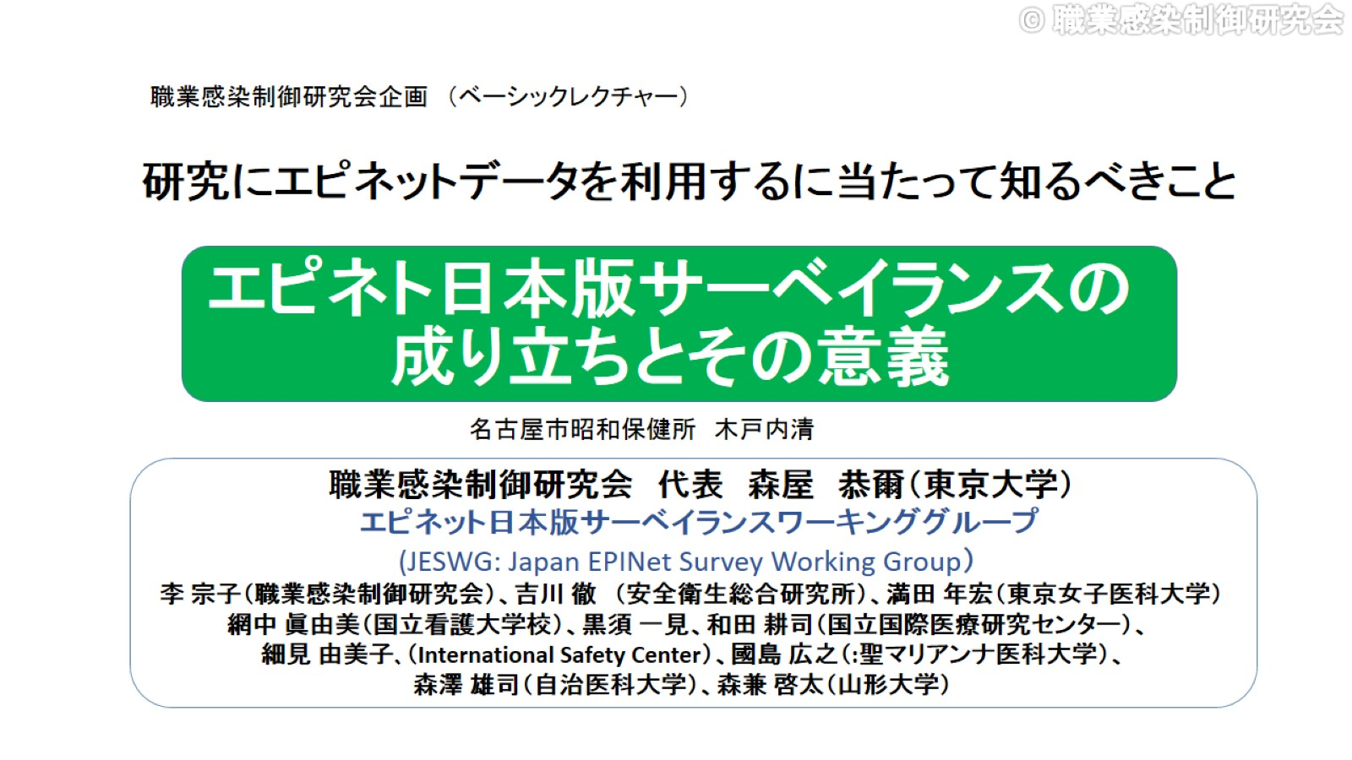

Slide 2
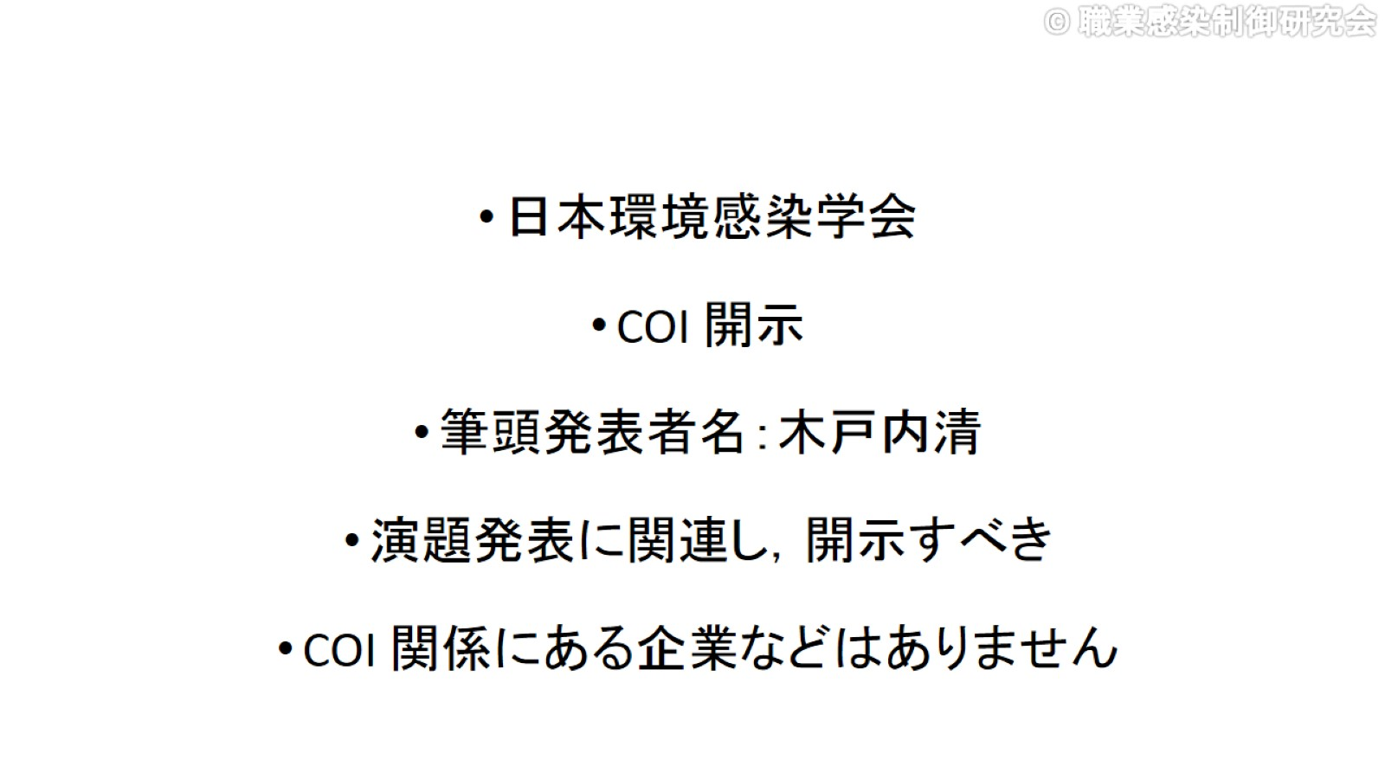

Slide 3
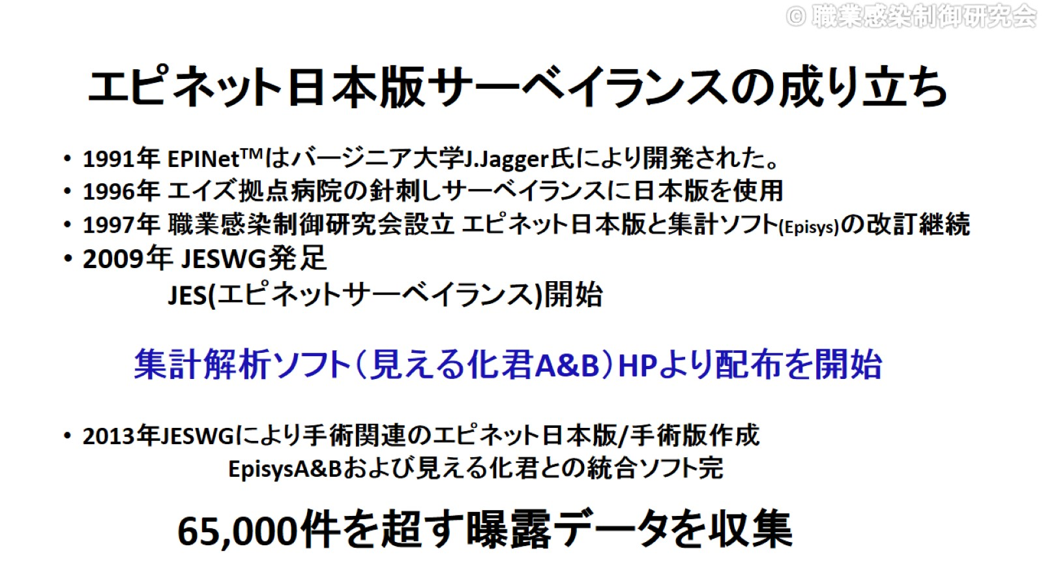
エピネット日本版サーベイランスの成り立ち

Slide 4
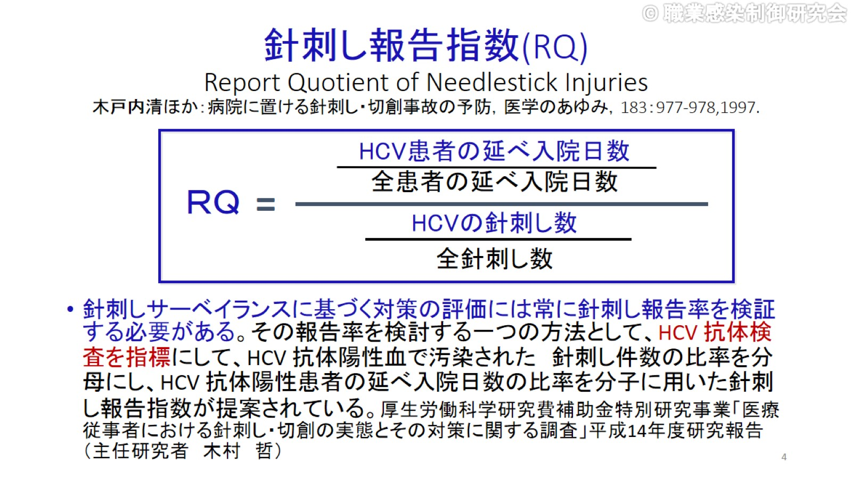
針刺し報告指数(RQ) Report Quotient of Needlestick Injuries 木戸内清ほか：病院に置ける針刺し・切創事故の予防，医学のあゆみ，183：977-978,1997.

Slide 5
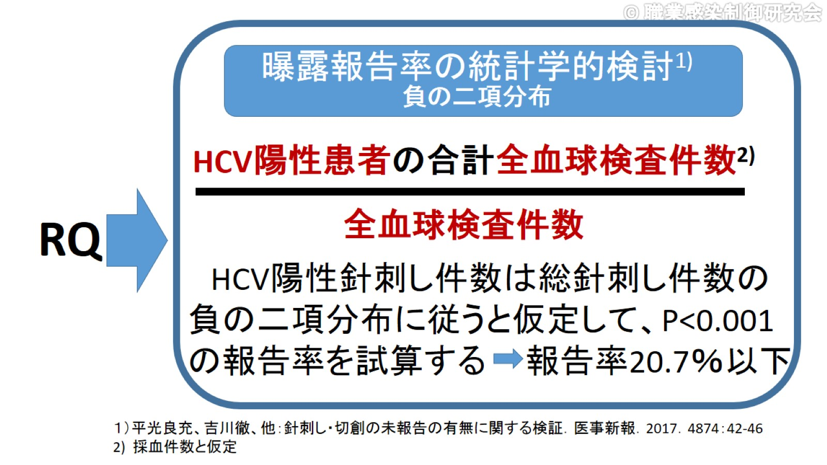
曝露報告率の統計学的検討¹⁾ 負の二項分布

Slide 6
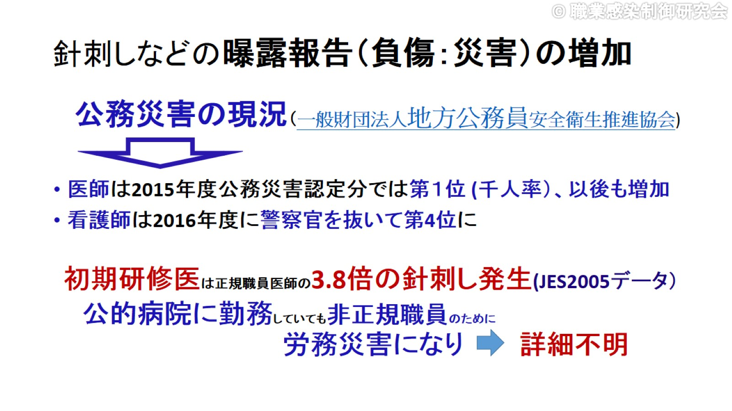
針刺しなどの曝露報告（負傷：災害）の増加

Slide 7
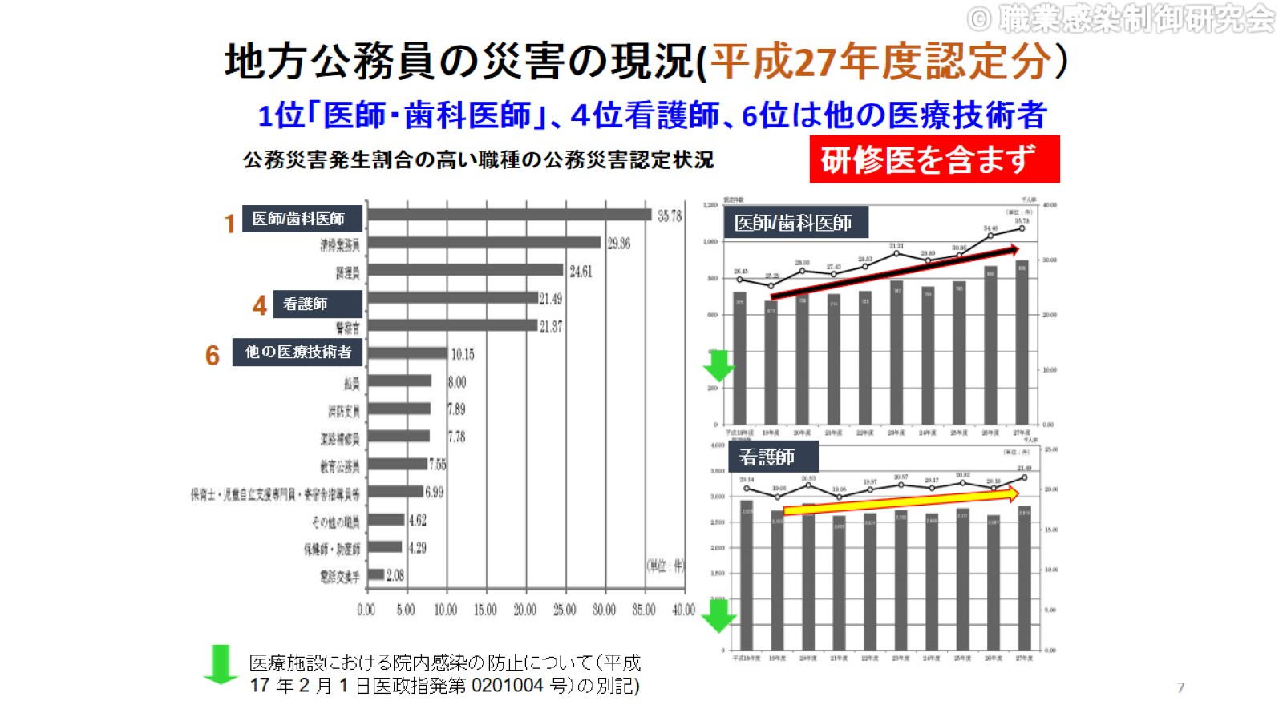

Slide 8
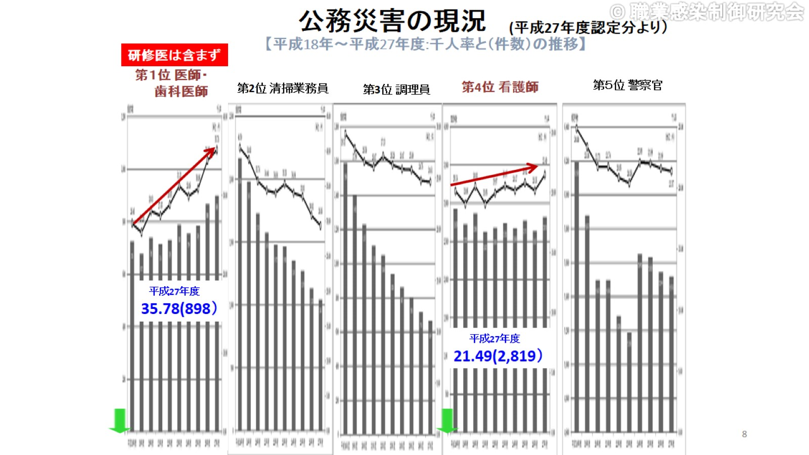
公務災害の現況 【平成18年～平成27年度:千人率と（件数）の推移】

Slide 9
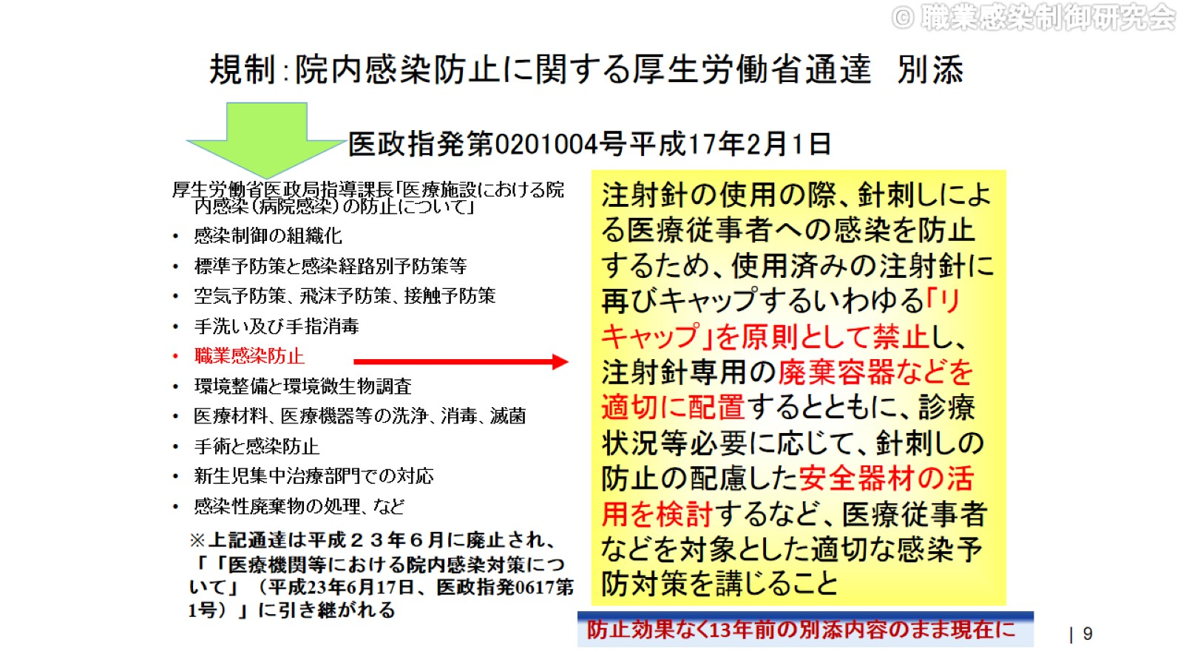
規制：院内感染防止に関する厚生労働省通達 別添

Slide 10
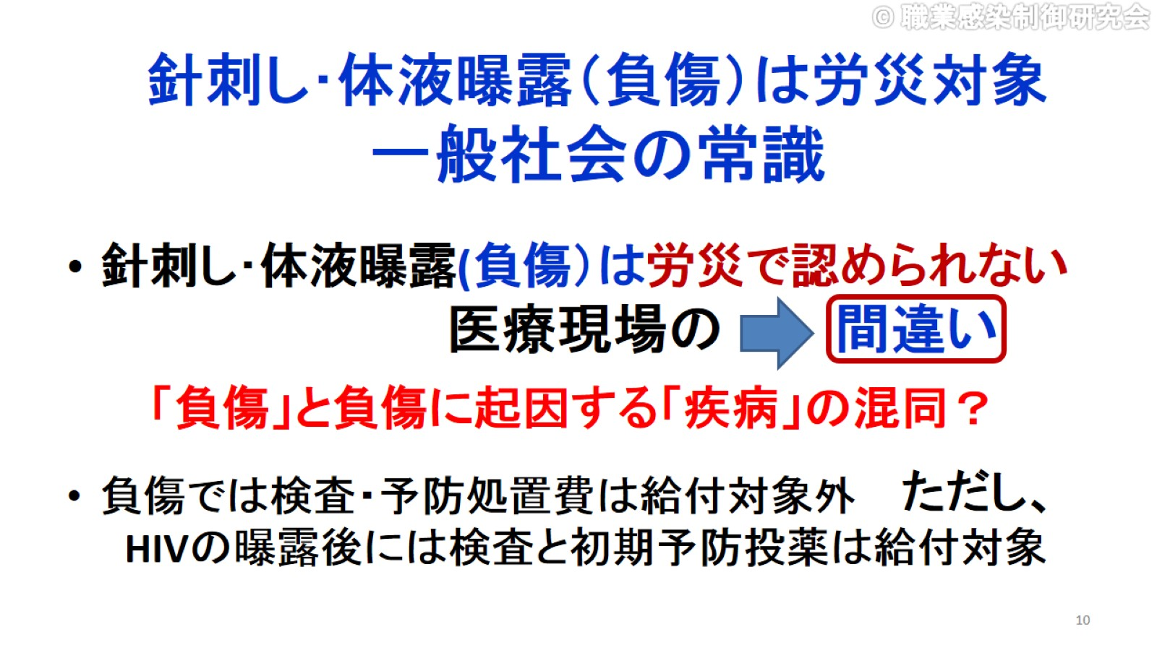
針刺し･体液曝露（負傷）は労災対象 一般社会の常識

Slide 11
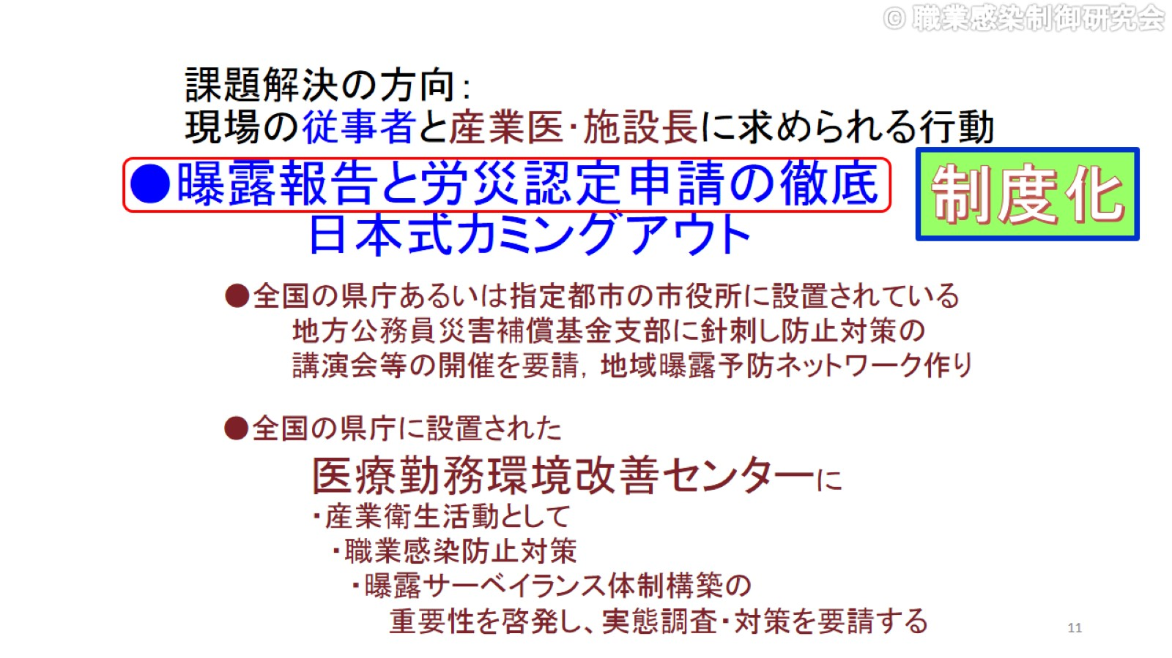
課題解決の方向： 現場の従事者と産業医･施設長に求められる行動

Slide 12
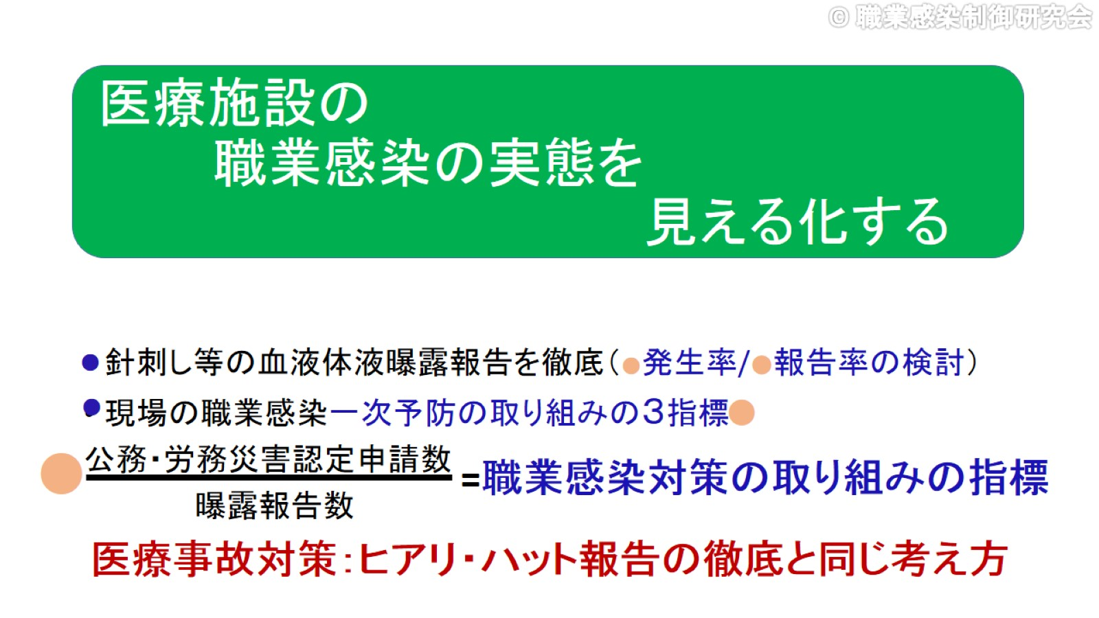
医療施設の 職業感染の実態を 見える化する

Slide 13
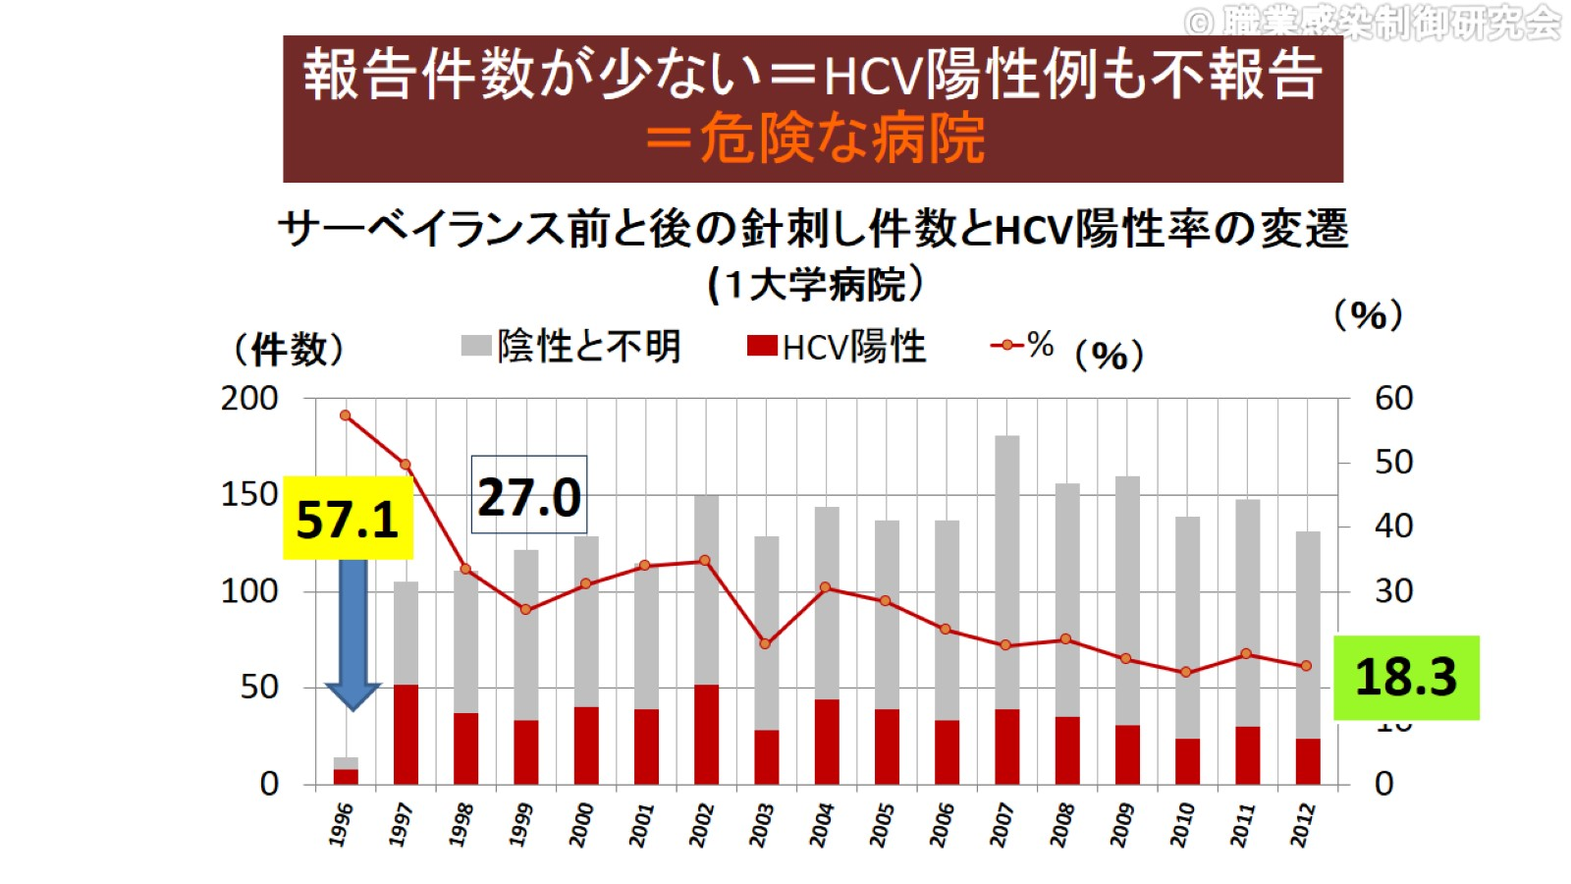
サーベイランス前と後の針刺し件数とHCV陽性率の変遷 (１大学病院）

Slide 14
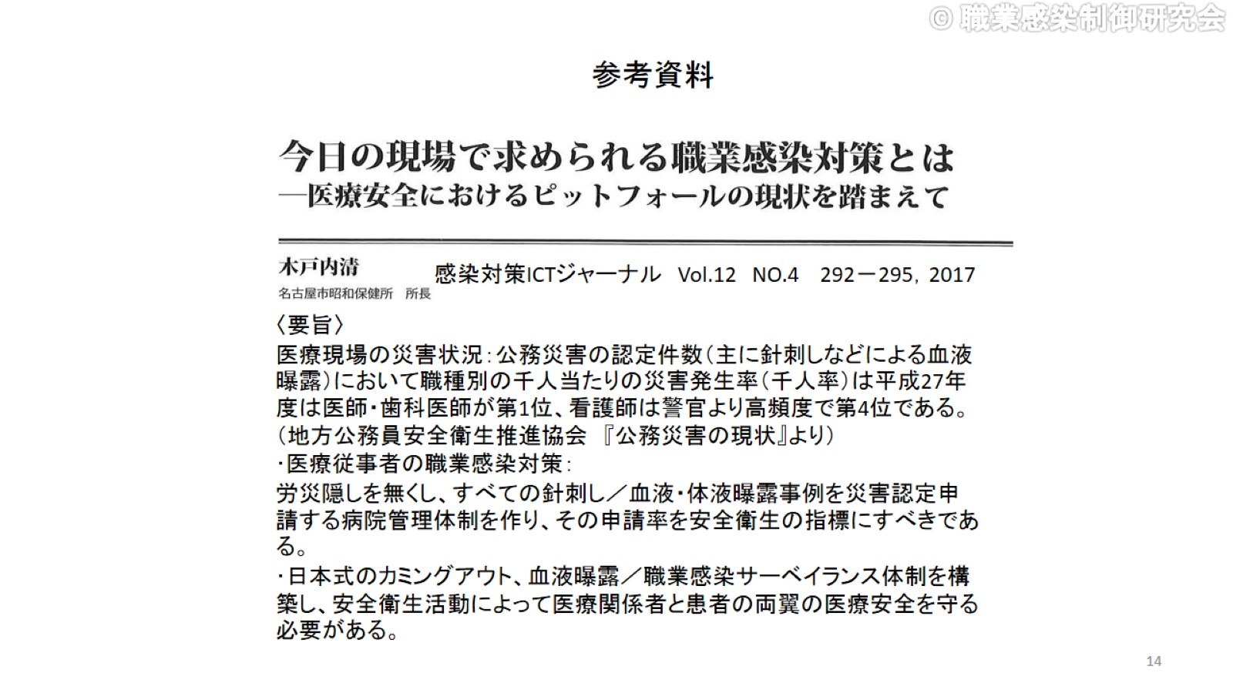
参考資料

Slide 15
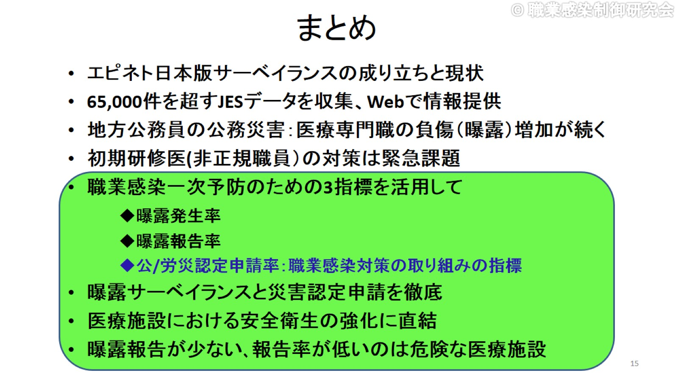
まとめ

